Slide 1
Complément
Application
HEPH Condorcet 2025-2026
08/10/2025
Ludwig Lebrun

Slide 2

Présentation
Ludwig Lebrun
Delivery Manager @

Slide 3
Tour de table
Quelles sont vos expériences en développement applicatif (web, mobile, autre..) et en IT en général ?

Slide 4
Contenu du cours
Programmation orientée objet (C# .NET 8.0 / LTS),
Utilisation d’un ORM (EF Core) & micro-ORM (Dapper),
Utilisation de LINQ,
Base de données (T-SQL, SQLite),
Bonnes pratiques de codage (Clean Code & co),
3 types d’app. : Console, MVC, REST(ful) API,
Tests unitaires & code coverage,
Utilisation de l’IA dans le développement (Claude, ChatGPT..)
…

Slide 5
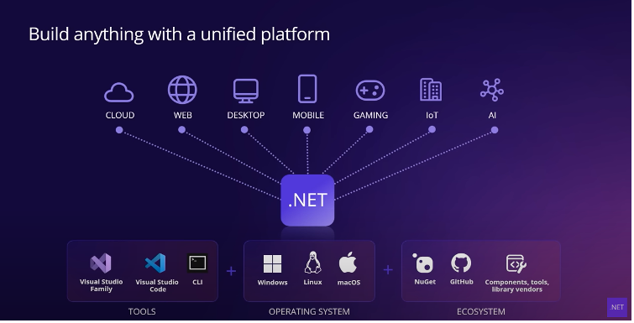

Slide 6
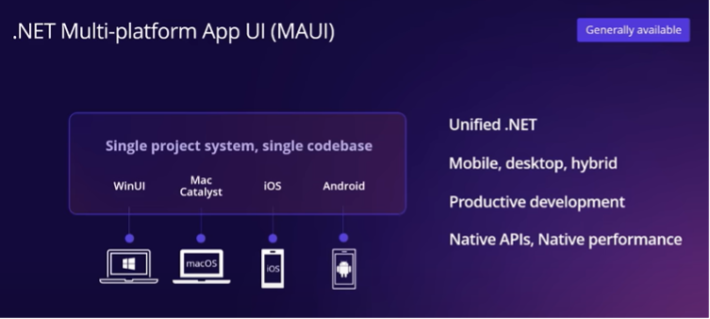
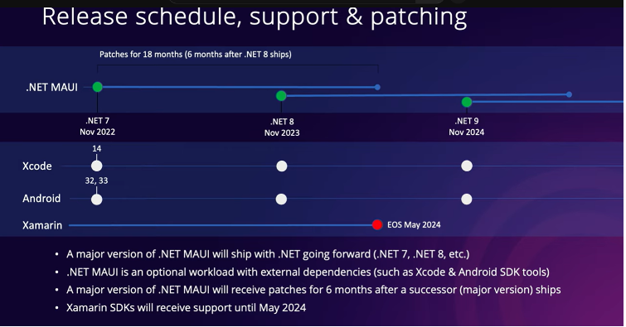

Slide 7
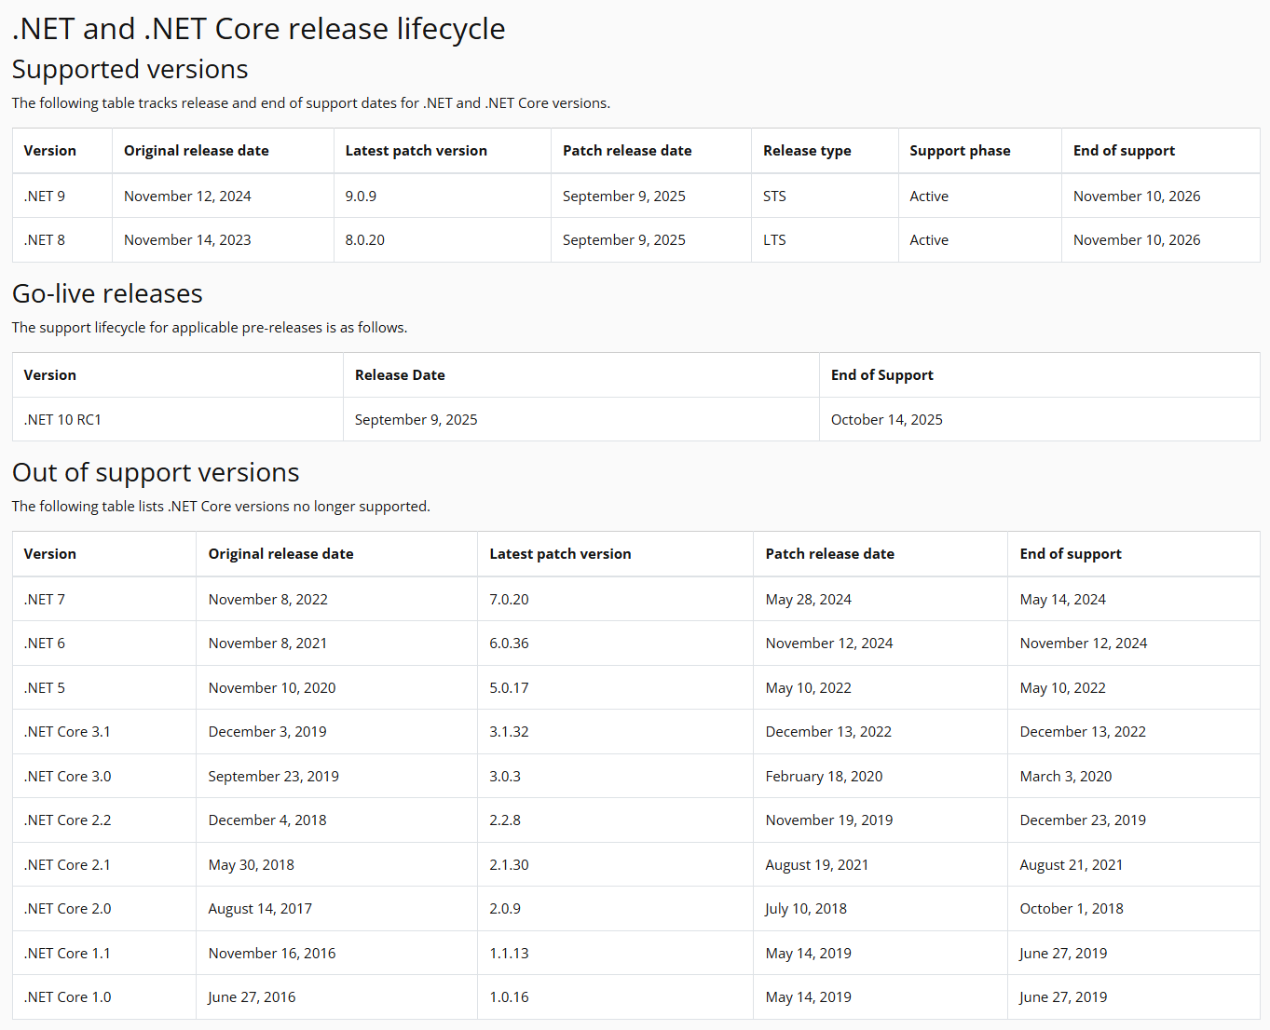
Notes:
https://dotnet.microsoft.com/en-us/platform/support/policy/dotnet-core

Slide 8
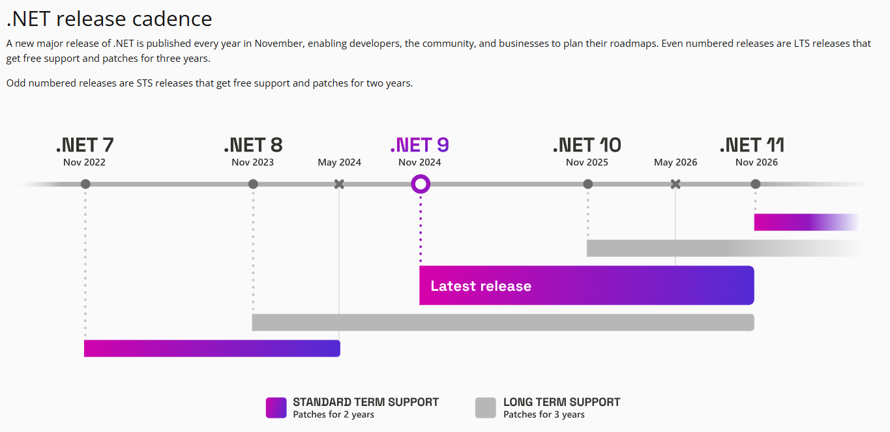
Notes:
https://dotnet.microsoft.com/en-us/platform/support/policy/dotnet-core

Slide 9
Chapitre n°1: programmation orientée objet

Slide 10
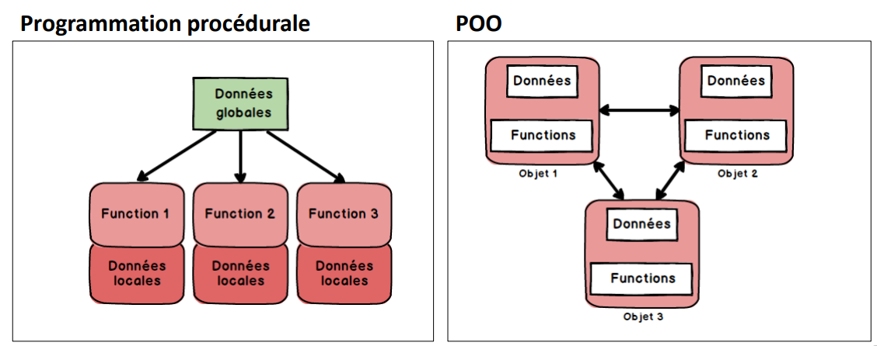
Notes:
https://insights.stackoverflow.com/survey/2021#most-popular-technologies-language-prof

Slide 11
Définition
Les programmes orientés objet sont constitués d'objets. Un objet regroupe des données ainsi que les procédures qui opèrent sur ces données. Ces procédures sont typiquement appelées méthodes ou opérations.
Design Patterns: Elements of Reusable Object-Oriented Software d'Erich Gamma, Richard Helm, Ralph Johnson et John Vlissides (Addison-Wesley Professional, 1994)

Slide 12
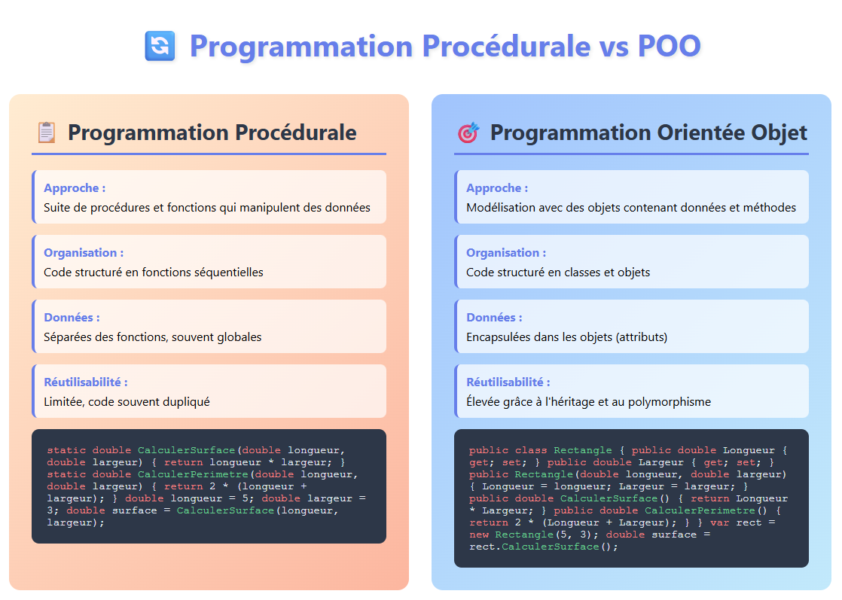
Notes:
https://insights.stackoverflow.com/survey/2021#most-popular-technologies-language-prof

Slide 13
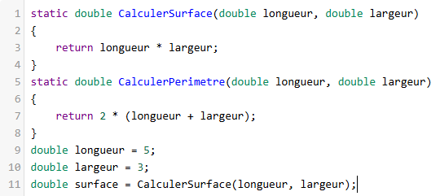
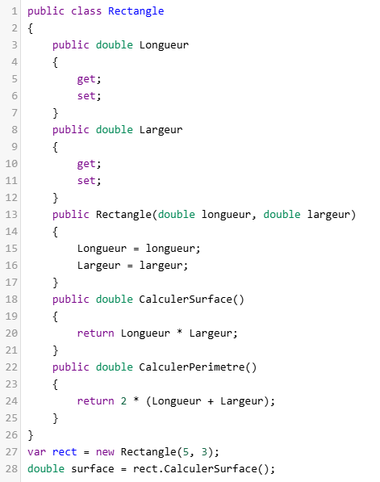
Notes:
https://insights.stackoverflow.com/survey/2021#most-popular-technologies-language-prof

Slide 14
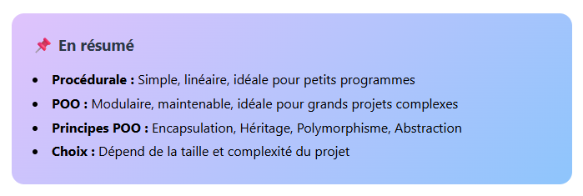
Notes:
https://insights.stackoverflow.com/survey/2021#most-popular-technologies-language-prof

Slide 15
Concepts de base de la POO
L’encapsulation,
Classe vs objet,
L’héritage,
Le polymorphisme,
L’abstraction

Slide 16
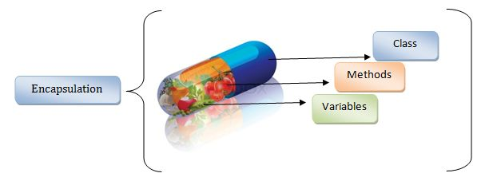
Encapsulation

Slide 17
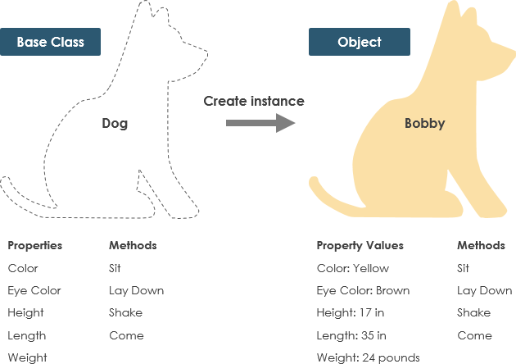
Classe vs (instance) d’objet

Slide 18
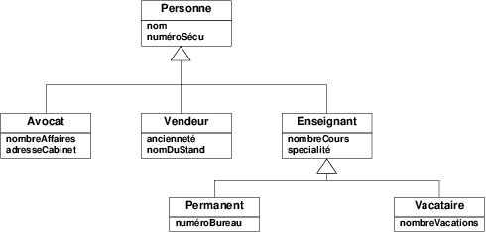
Héritage

Slide 19
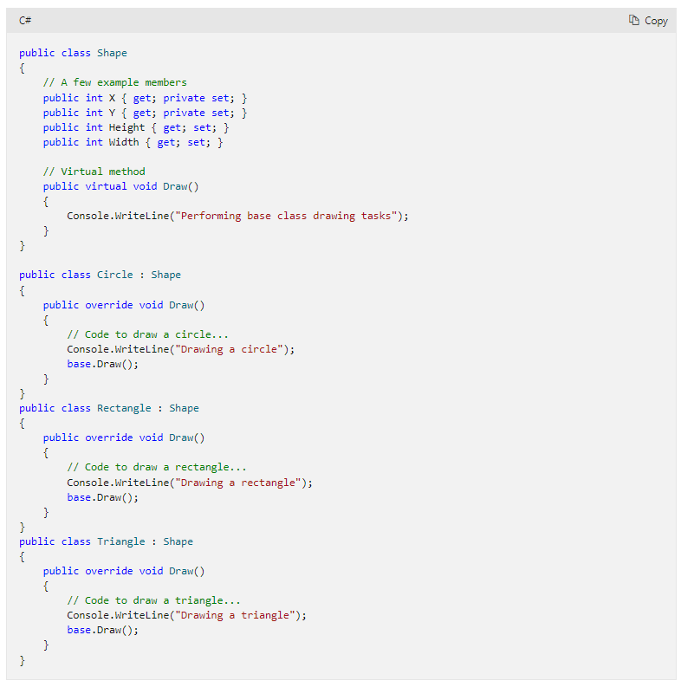
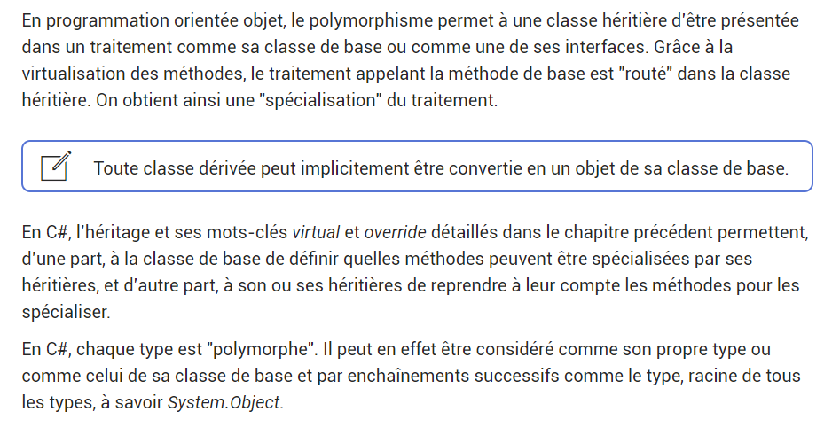
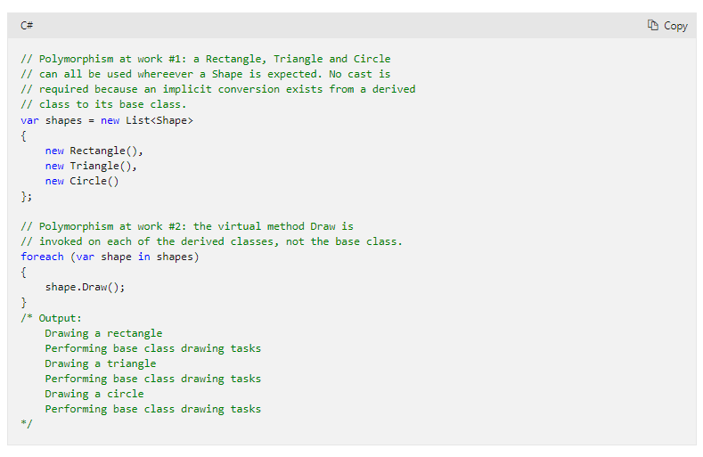
Polymorphisme

Slide 20
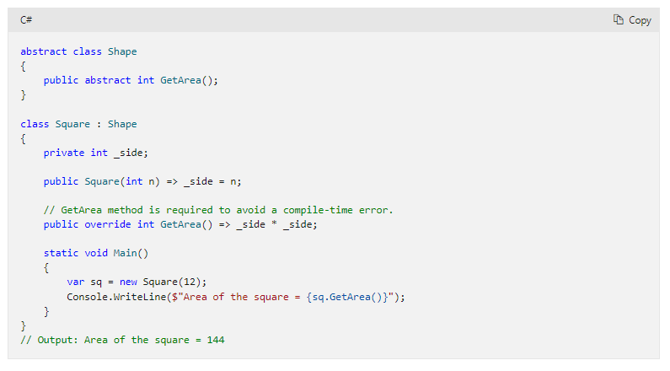
Abstraction

Slide 21
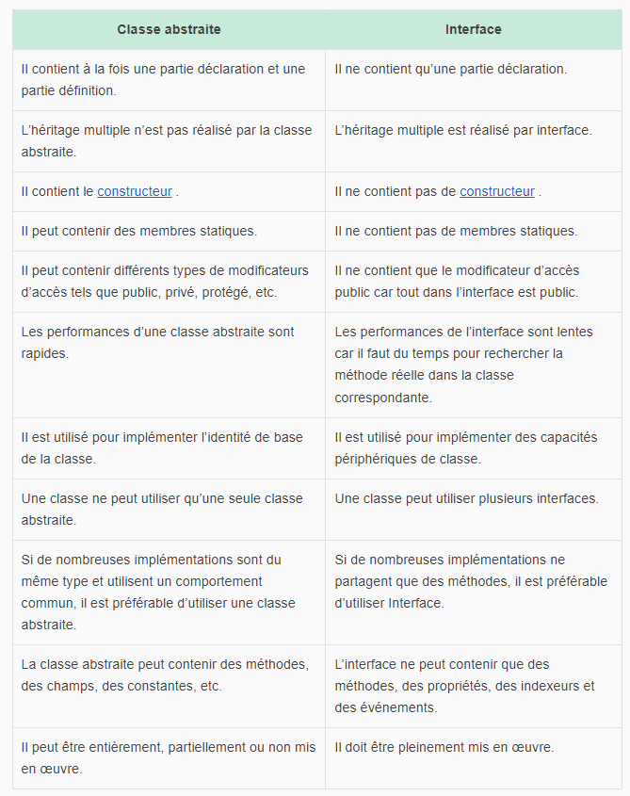
Classe abstraite vs interface

Slide 22
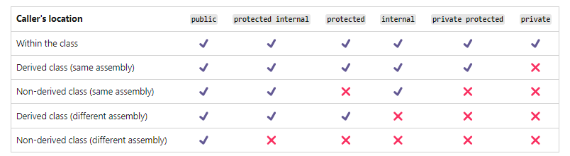
« Access modifiers »

